Slide 1
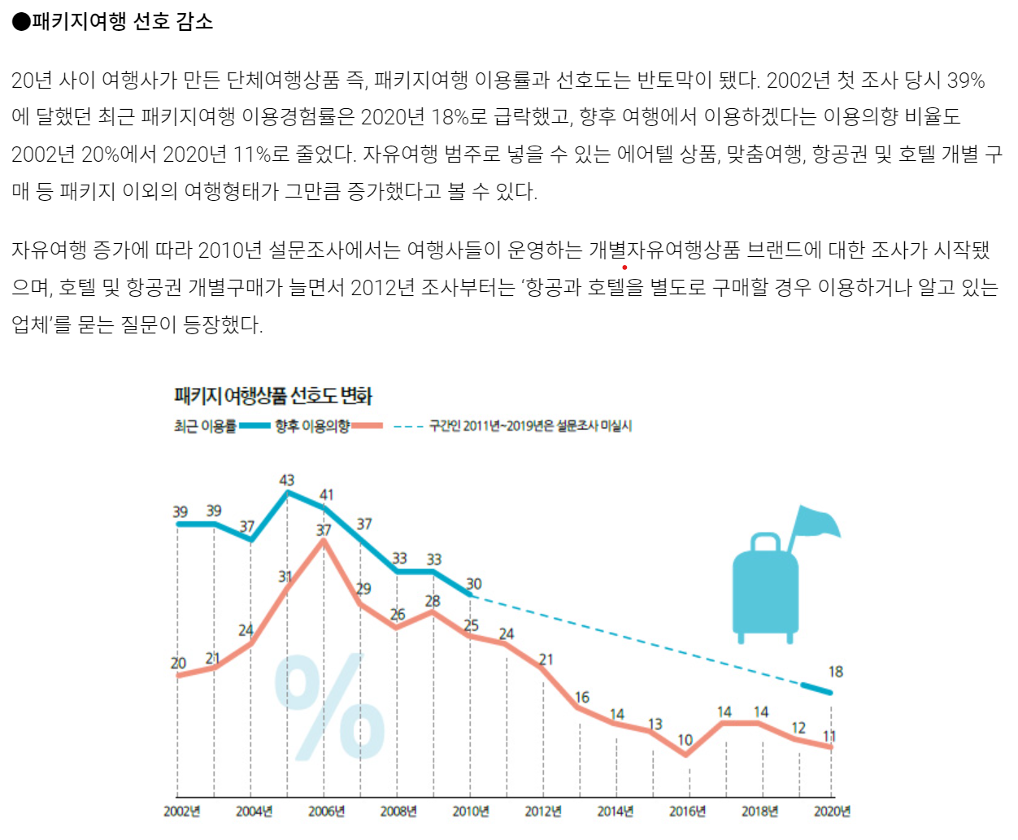
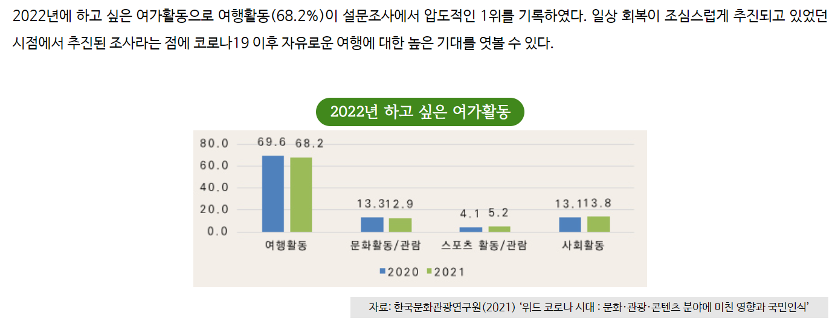
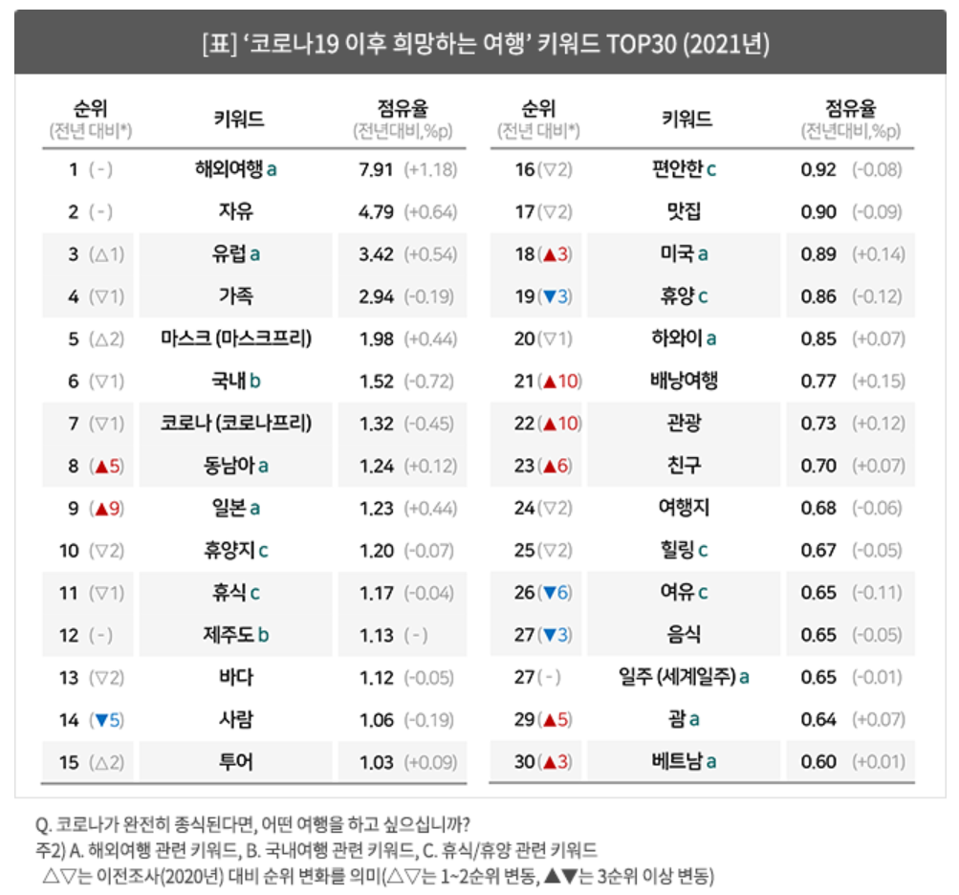
동기
http://www.kcti.re.kr/webzine2/webzineView.action?issue_count=128&menu_seq=3&board_seq=2
설문조사 출처 없어서 애매
https://www.traveltimes.co.kr/news/articleView.html?idxno=402187
여행 전문 조사기관 컨슈머인사이트는 지난 9월 실시한 ‘2021 여름휴가 및 여행 조사’에서 2만7056명을 대상으로 ‘코로나19 이후 희망하는 여행’에 대해 자유롭게 기술하도록 하고 이 중 여행·관광과 관련해 유의미한 단어 7만6276건을 추출해 특성을 분석했다. (해당 데이터는 한국지능정보사회진흥원(NIA)의 빅데이터센터구축사업을 통해, 한국문화정보원 문화빅데이터플랫폼 마켓C(www.bigdata-culture.kr)에서 공개될 예정이다.)
https://www.consumerinsight.co.kr/travel/report_view.aspx?idx=3208

Slide 2
기존 여행앱 비교
기존 앱은 예약 시스템이
메인
여행중이 메인

Slide 3
기술스택

Slide 4
페이지 예시

Slide 5
기대효과
시민
공모 상금
지역 홍보
명소 제공
자금 순환
트래블메이커
여행객
여행 후기
여행지 제공

